Slide 1



Сексуальное воспитание
Подготовила Рук-ль ОДС КСМ
Сахарова Татьяна

Slide 2
Опасности современности
Индустрия секса
Вседозволенность
Разводы
Работающие родители

Slide 3
Добрачные сексуальные отношения
  Разрушают духовность
  Пр. 6:2 Кто же прелюбодействует с женщиною, у того нет ума; тот губит душу свою, кто делает это:
  Нарушают волю Божью
  ИСХ. 20:14 Не прелюбодействуй.
  Вредят учебе

Slide 4
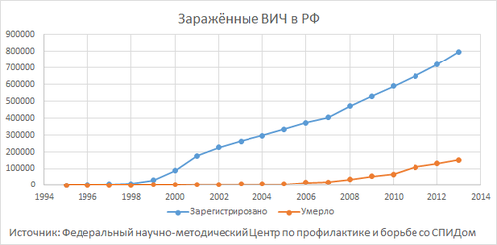
Вредит здоровью

Slide 5
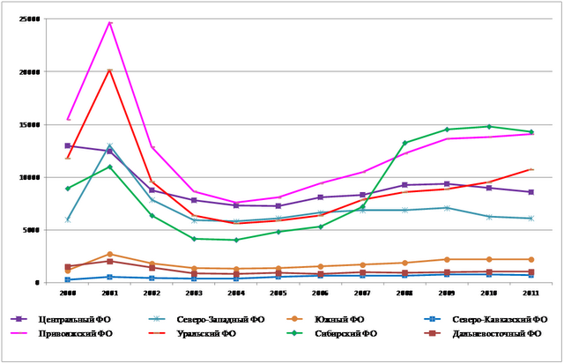

Slide 6
Подрывает репутацию
Пр. 22:1 Доброе имя лучше большого богатства, и добрая слава лучше серебра и золота.
Чувство вины
Риск для будущей семьи
Крадет детство

Slide 7
Целомудрие
    Воля Божья
    Ограждает от болезней
    Хранит от разводов
    Хороший пример для своих детей
    Их здоровые дети

Slide 8
Воспитываем в целомудрии
Любить их
Модель отношений родителей
Говорите «об этом»
Внушайте нравственные ценности
Дети активны в служении
Предупреждайте об опасности
Очертите правила
Учите их делать верный выбор
Научите «очищать» мысли
Научите говорить «нет!»
Наблюдайте и помогайте
Давайте хорошие книги
Молитесь

Slide 9
Как говорить детям
«Об этом»: 0-3 лет
  Название органов
  Ребенок живет в мешочке в животике у мамы
  У папы есть клеточка и у мамы есть клеточка (пример растений)

Slide 10
От 4 до 7
Начать с сотворения мира и людей
Точные названия органов
Объяснить развитие плода (яйцеклетки, сперматозоиды, зародыш, мама кормит через трубку – пуповину)
Акцент на величии Божьего замысла!

Slide 11
От 8 до 11
  О репродуктивной системе
  Развитии плода
  Этапы роста
  Рождение ребенка
  Всё это – результат любви папы и мамы
  Менструация
  Поллюция

Slide 12
От 12 до 15
  Об изменениях тела
  Об изменениях в эмоциональной сфере
  Об изменениях в социуме
  О влечении и сексуальных отношения до брака
  Мастурбация
  О гомосексуализме и мифах
  О чистоте
  Мифы о «безопасном» сексе

Slide 13
Правила для родителей:
    Это нормально!
    Спокойствие
    Вовремя
    Достаточно информации
    Без тайн и завуалированности
    Без стеснения и осуждения
    Открыто и честно
    Позитивно
    Не усложнять, но и не переводить в шутку
    Мама – дочь, папа – сын
    Читайте книги
    Защищайте от маньяков

Slide 14
Что сохранит наших детей в целомудренности?
Наши крепкие отношения с Богом
Наши крепкие и любящие отношения с детьми
Нацеленность на личные отношения детей с Иисусом
Полноценная информированность
Открытость родителей
Молитвенная жизнь семьи
Личный выбор ребенка

Slide 15
Правила свиданий для ваших подростков:
Свидания для тех, кто старше 16 лет
Встречаться с обращенным христианином (ой)
Организуйте разговор с парнем, девушкой, с которыми собирается встречаться ваш сын или дочь
Обговорить подробности свидания
До 16 лет только свидания, где присутствует еще хотя бы одна пара

Slide 16
Никаких свиданий в машине или другом уединенном месте
Запрет на публичную демонстрацию чувств
Избегать ласк, и других физических проявлений
Придумать заранее ответы на провоцирующие вопросы
Никаких сомнительных вечеринок
Возвращение домой до 22.00

Slide 17
Что должны девочки знать о мальчиках:
  Мысли их занимает секс
  Любят хвастаться «победами»
  Быстро возбуждаются
  Могут заниматься сексом без любви
  Мальчик должен быть с Богом
  Мальчик, который любит будет уважительно относиться к принципам девушки

Slide 18
Что должны знать мальчики о свиданиях:
Руководство отношениями на себя
Тщательно планировать свидания
Относиться вежливо и уважительно
Без интима
Свидание – атмосфера неба
Свидания –не мешают духовному возрастанию
Контролировать мысли
О месячном цикле девушек
Секс до брака разрушает отношения, а не укрепляет
Не нужно «быть мужчиной» чтобы девушка забеременела
Девушек надо защищать
На поддаваться «на слабо»!
Будущее строиться уже сейчас

Slide 19
А если уже всё было?
  Любите еще больше
  Поддержка – очень важна
  Осуждение не поможет
  Помощь в преодолении последствий
  Спасение от чувства вины
  Брак – не всегда выход

Slide 20
Сексуальное воспитание – процесс, а не случай!

Slide 21
Сексуальные отношение – величайший дар
от Бога!

